Slide 1

Cas d’utilisation uml

Slide 2
Définition
Un cas d’utilisation (CU) représente une unité cohérente d’une fonctionnalité fournie par un système spécifiée par une séquence d’actions que le système peut exécuter en interagissant avec les acteurs du système.
La Séquence d’actions définit un service de bout en bout, avec un déclanchement ,un déroulement et une fin, pour l’acteur qui l’initie .
L'acteur décrit le rôle qu’un utilisateur joue par rapport au système.

Slide 3
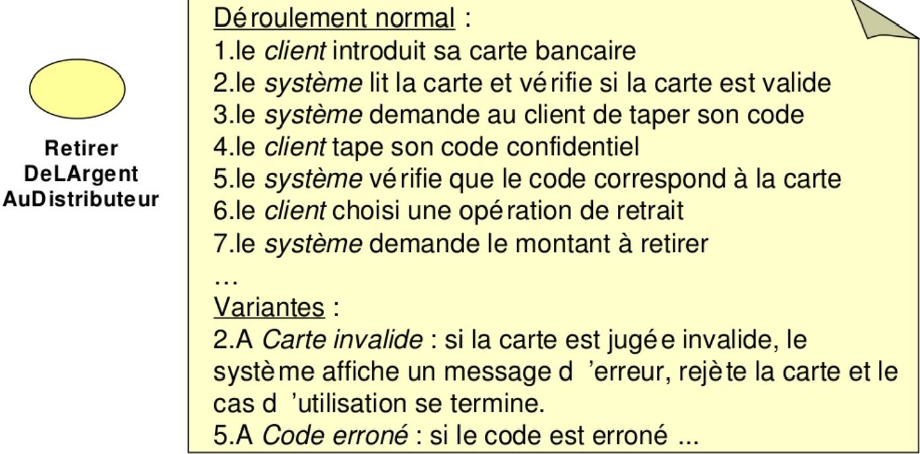
Exemple

Slide 4
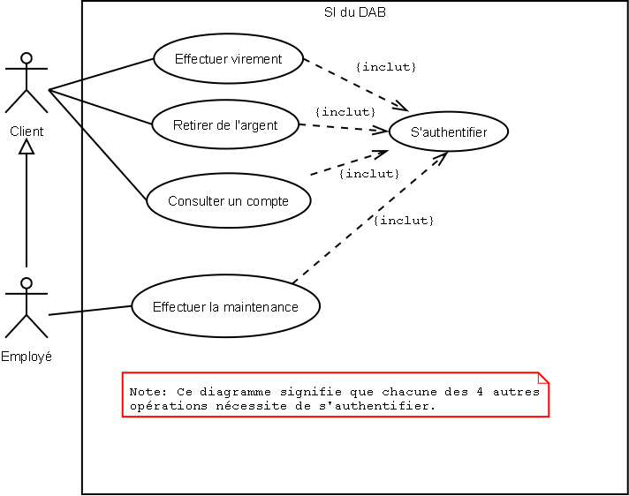
Exemple

Slide 5
MERCI .

